Slide 1

GitHub 开源之旅
Notes:
通过案例来介绍GItHub
Git的基本命令，版本控制，解决冲突
clone 他人的仓库，给其他pull request
创建分支进行开发，并合并分支

Slide 2






开源社区
sourceforge
google code
codeplex
码云 √
Notes:
介绍开源社区

Slide 3
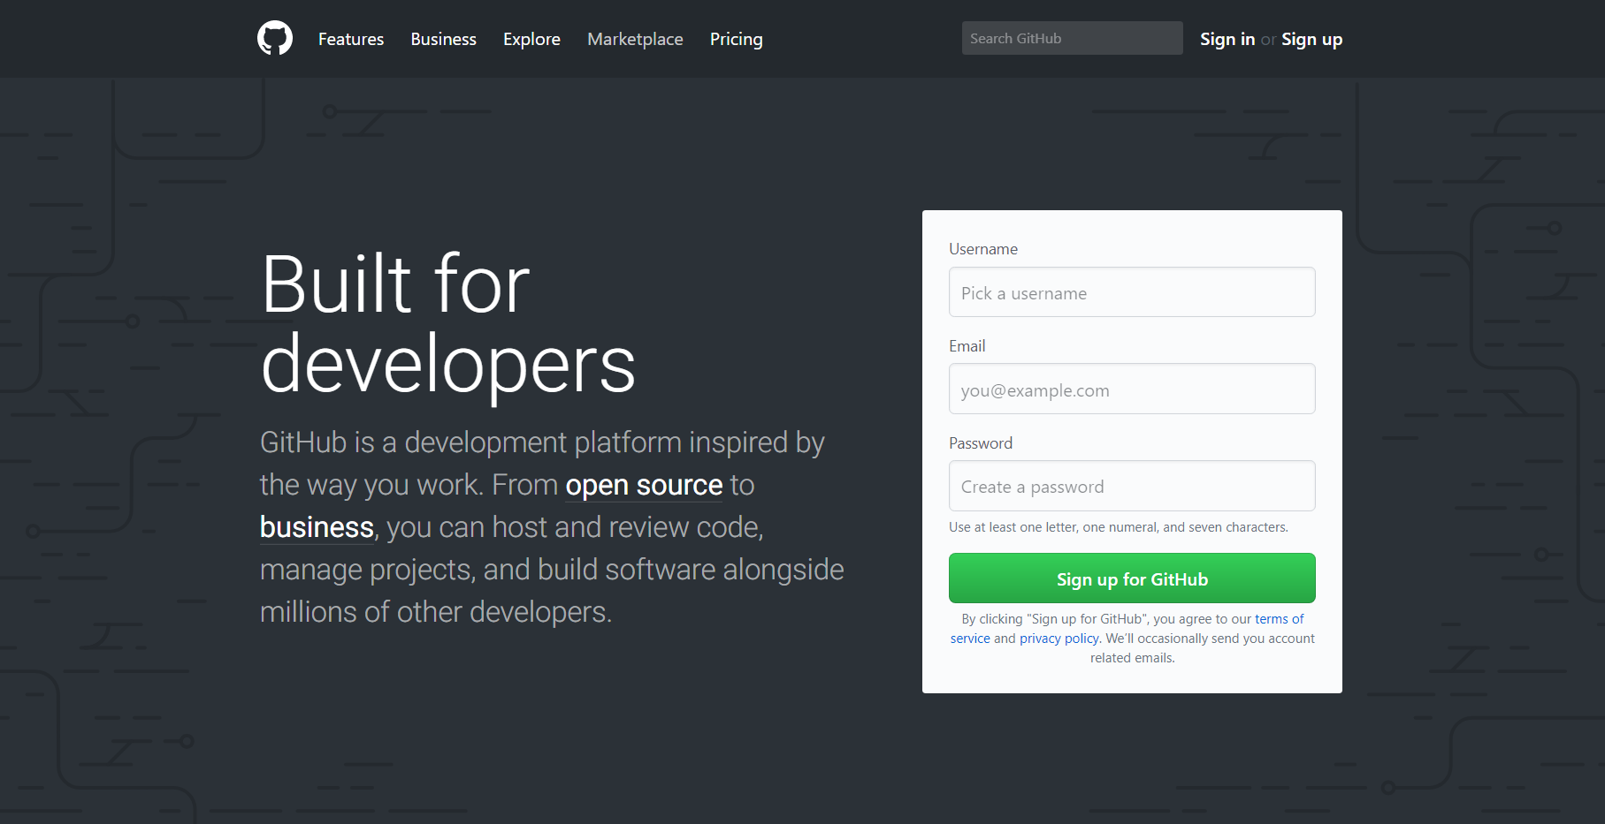
注册 GitHub 账号
Notes:
带着大家浏览 GitHub 网站，顺带介绍gitignore和license

Slide 4


Git 和 SVN
VS
1. Git 是分布式的，而 SVN 是集中式的。
2. Git 可以不联网进行版本管理，而 SVN 必须要联网才能进行版本管理。
3. Git 可以更好的开源代码，而 SVN 只是版本管理工具。

Slide 5
Git 工具分类
命令行
Bash、Cmd、Power Shell 等
GUI
Git GUI、GitHub Desktop 等
IDE 集成
Visual Studio、Eclipse、IntelliJ IDE 等

Slide 6
基础概念
四个区域
工作区（workspace）
暂存区（index、stage）
本地仓库区（local repository）
远程仓库区（remote repository）
四种状态
未跟踪状态（untracked）
未修改状态（unmodified）
修改状态（modified）
暂存状态（staged）

Slide 7
Git 工作流程
远程仓库（remote repository）
push
pull、fetch、clone
本地仓库（local repository）
工作区（workspace
）
add
commit
暂存区
（index、stage）

Slide 8

Git 工具使用
下载地址：
https://git-scm.com/download/win
一些常用命令
* git init
* git add
* git commit
* git remote add 地址（https、ssh）
参考文档
*https://git-scm.com/book/zh/v2
*http://www.jianshu.com/p/729206b5770a
*http://www.imooc.com/article/20411
Notes:
git 命令简单演示，复习前面所讲的内容。

Slide 9

GitHub Desktop
下载地址：https://desktop.github.com/
使用演示
Notes:
GitHub 使用演示

Slide 10
总结
1. 认识 GitHub 和 Markdown
2.GitHub 和 Git 的关系
3.Git 的理解和使用
4.GItHub Desktop 的使用

